Slide 1

Projet : CHRONO_NG
Gérer l’organisation des courses à pied
SAMG-MOUIT Vaiani

Slide 2
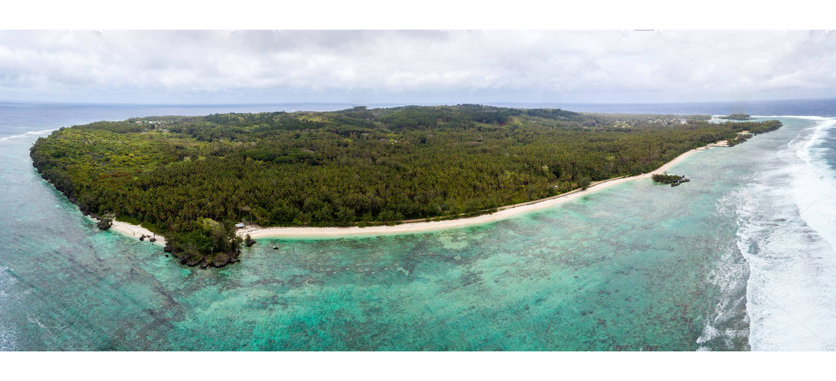
Rimatara

Slide 3
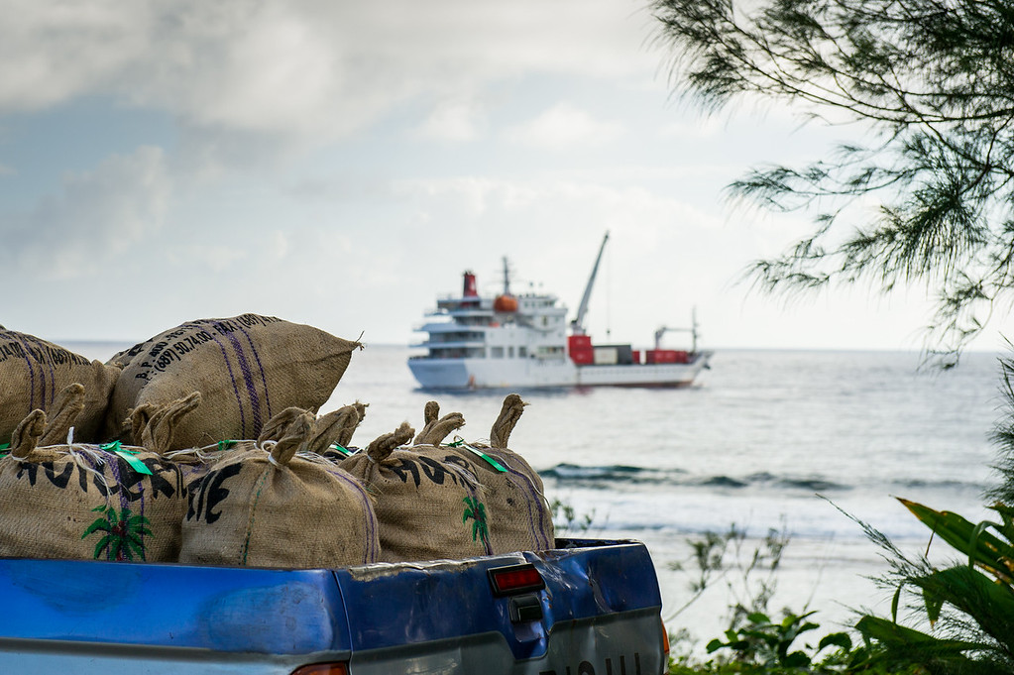
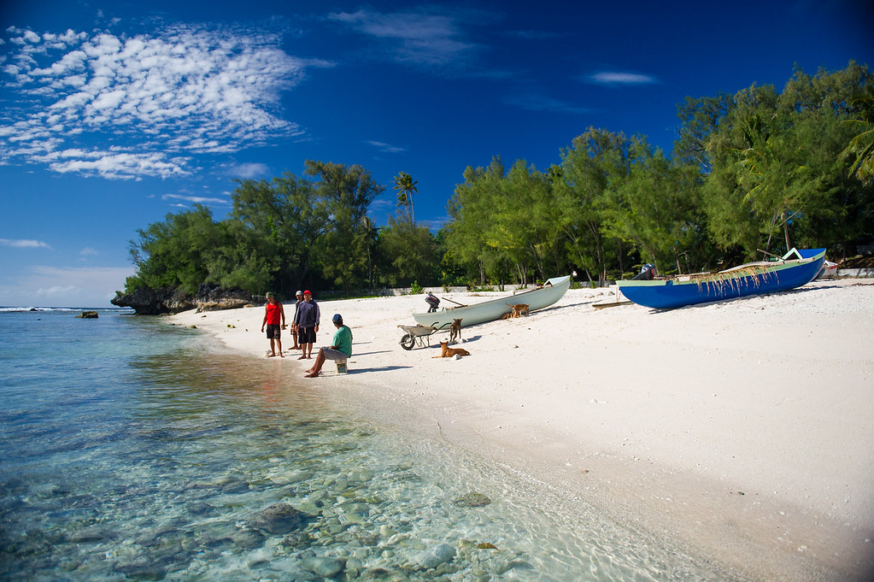
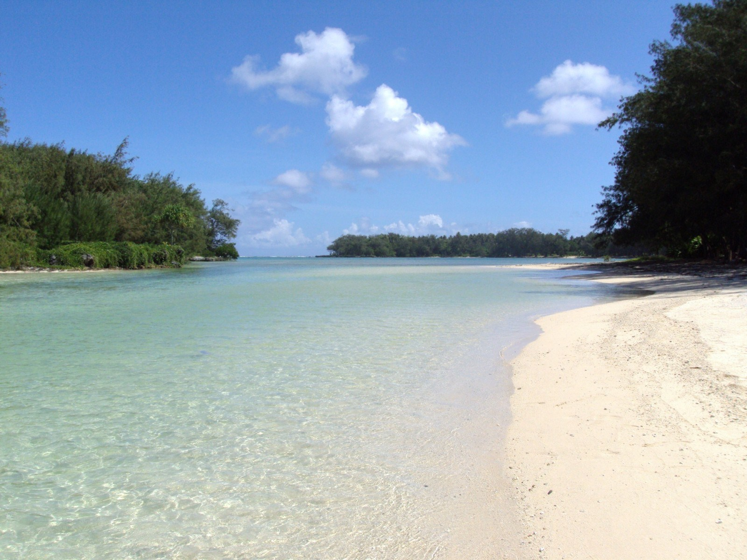
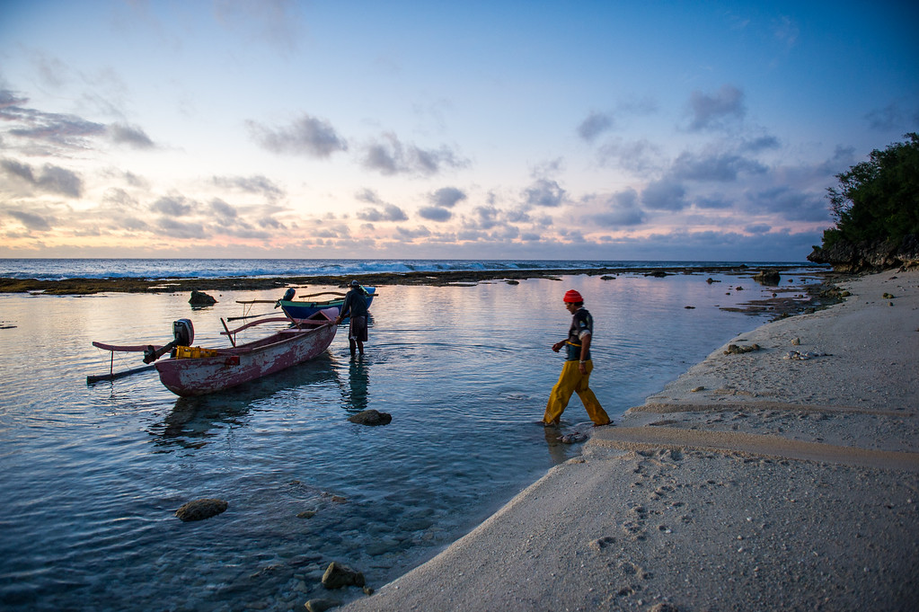

Slide 4

Plan
Présentation du projet
Langages de programmation utilisés
La base de données
L’application Windows
Le site web

Slide 5
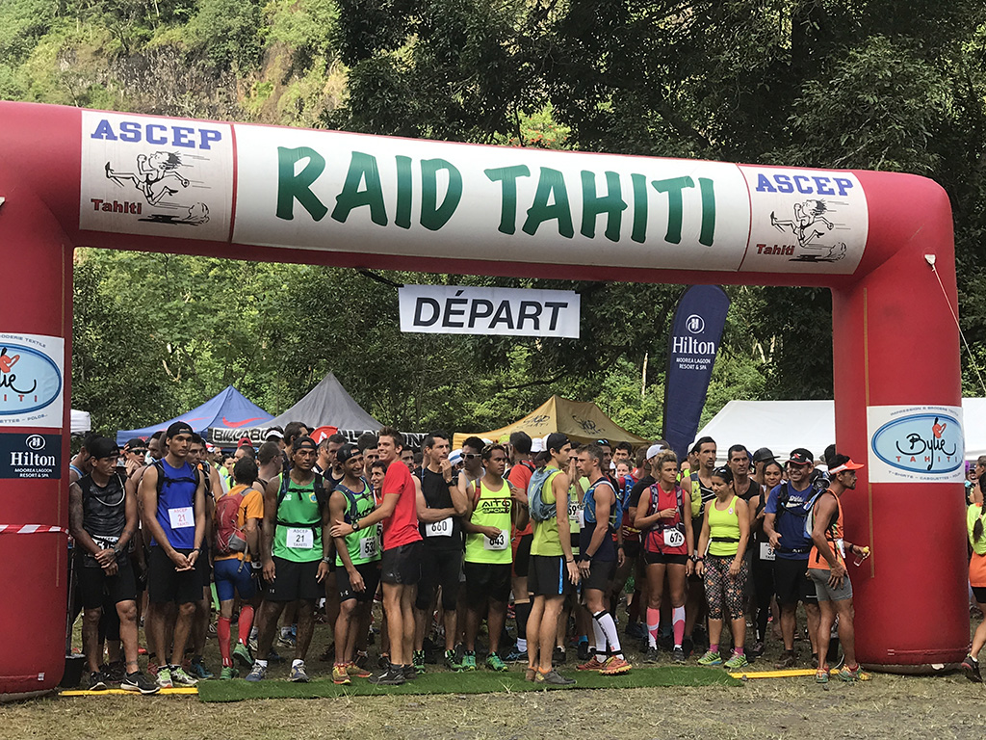
Présentation du projet
Gestion des courses à
pied
Récupération des
données à distance
Rendre accessible
rapidement les
informations au public
1

Slide 6
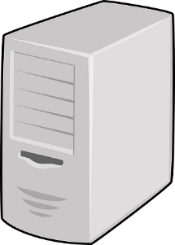

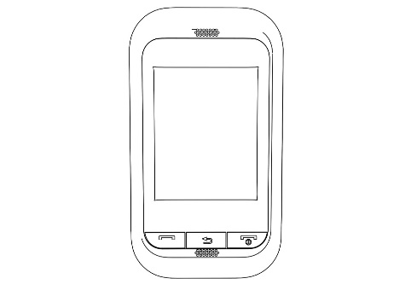
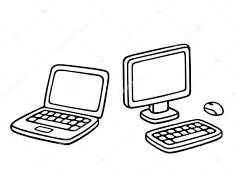


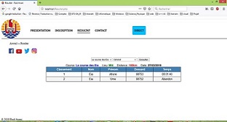
Etudiant EC
MySQL
PHP
Station 1 (départ)
Station 2 (intermédiaire)
Station 3 (arrivée)
GESTION DES COURSES ET DES PARTICIPANTS
Application de gestion
4G
Internet
Etudiant IR 2
Etudiant IR 1
ASSOCIATION RFID
Etudiant IR 2
Etudiant IR 1
2

Slide 7

Base de données
Application de gestion
- Envoi information de course et des participants
- Envoi heure courante + liste n°RFID
-Enregistre temps passage des coureurs
Station
- Recevoir la liste n°RFID + heure courante
- Envoi n°RFID + heure de passage des coureurs + son n°station

Slide 8
Ce que j’ai fait
Interface Homme Machine Fenêtre accueil: - Singleton - Bouton Course / Participant Fenêtre Course: - Lire et écrire dans BDD Fenêtre Participant: - Lire et écrire dans BDD UI/UX Design | Site web Page Accueil Page Présentation Page Inscription: - Méthode POST Page Résultat: - Classement scratch - Par catégorie - PDF Page Contact Page Direct: - mini-chat - Calcul temps/différence | Dossard QR Code Résultat page web smartphone

Slide 9




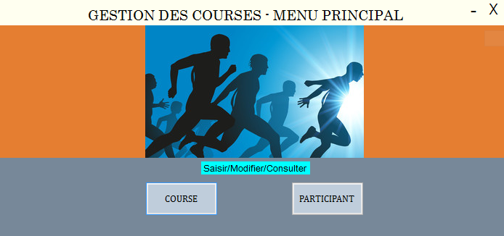
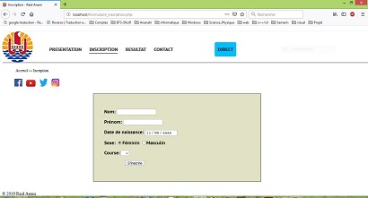
TCP
TCP
Organisateur
Internaute
3

Slide 10
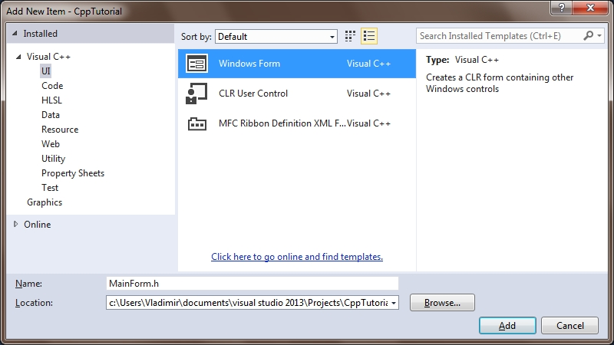



Langages de programmation utilisés
4

Slide 11

La base de données
5

Slide 12
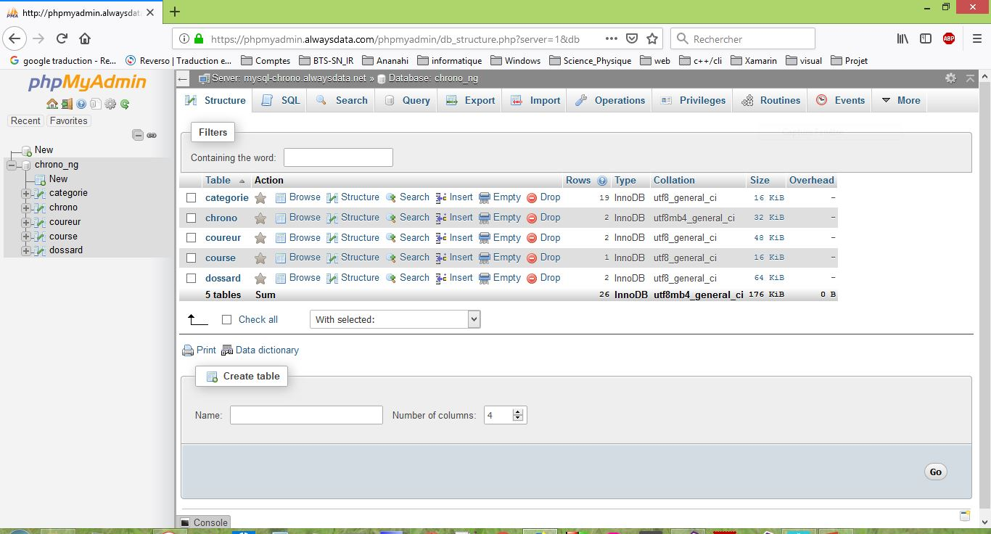
6

Slide 13
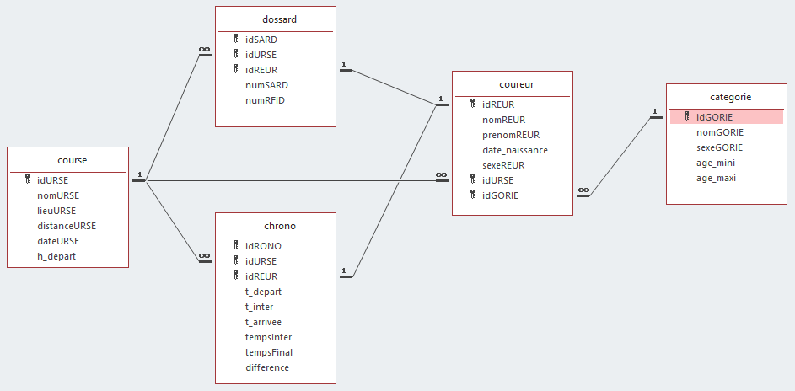
7

Slide 14
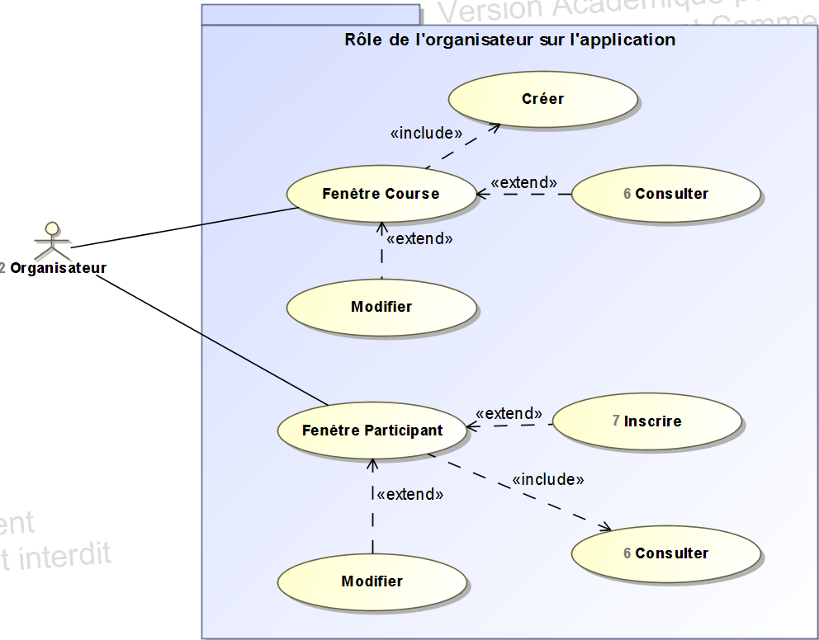
8

Slide 15
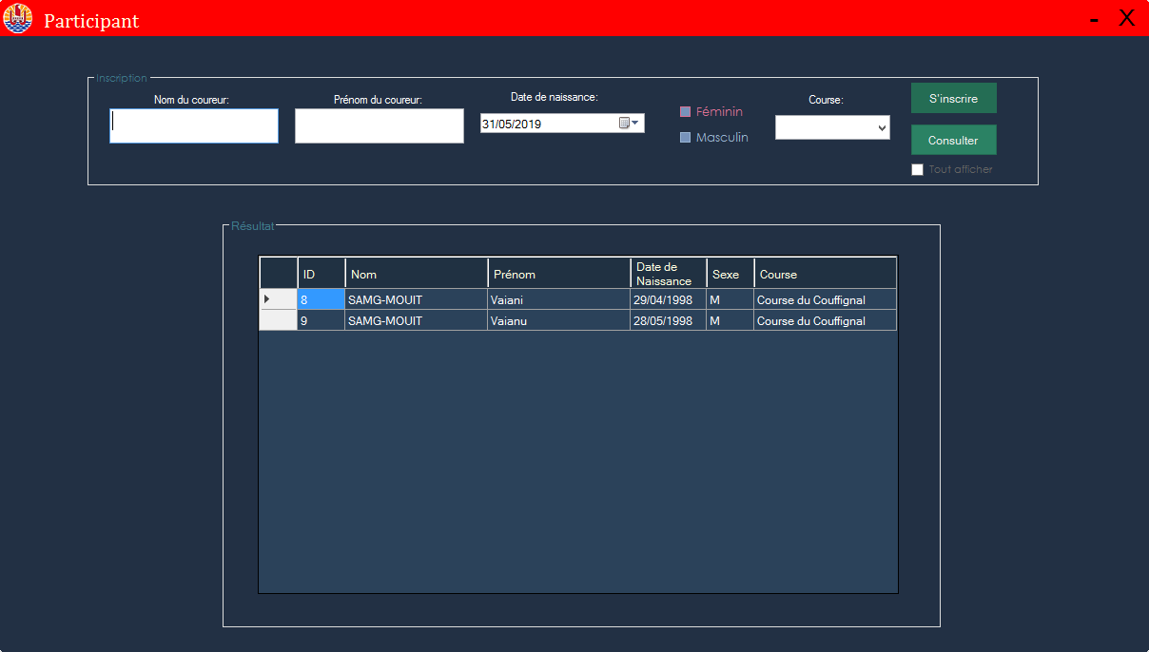
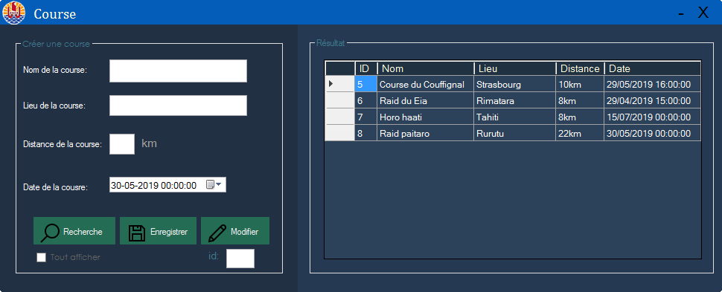
L’application Windows
9

Slide 16
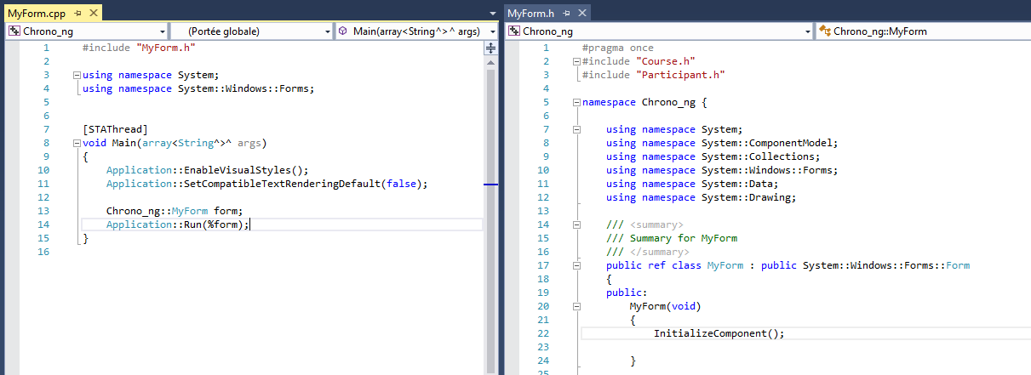
10

Slide 17
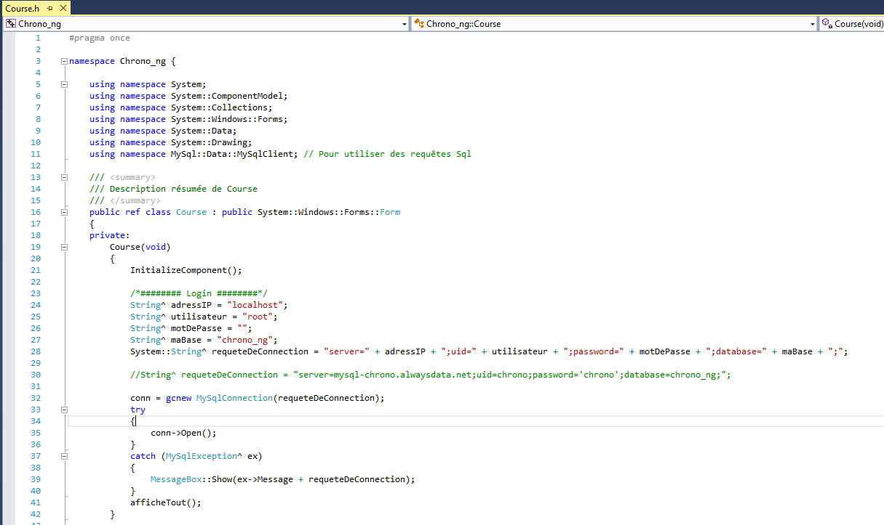
11

Slide 18
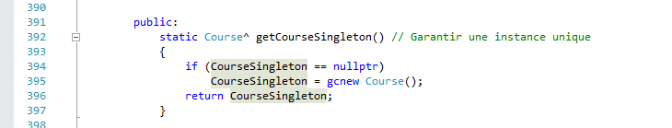
Course.h
12

Slide 19
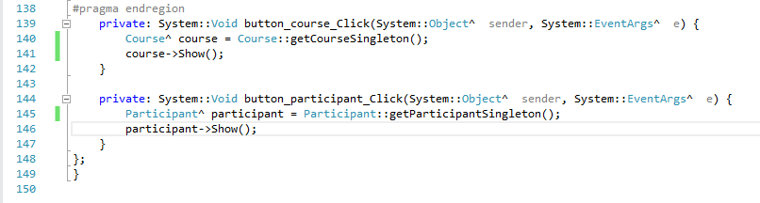
MyForm.h
13

Slide 20
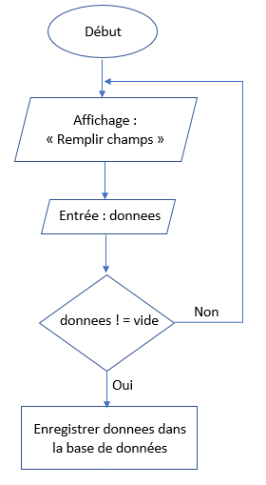
Algorigramme
Processus de vérification des données avant enregistrement
Fin
14

Slide 21
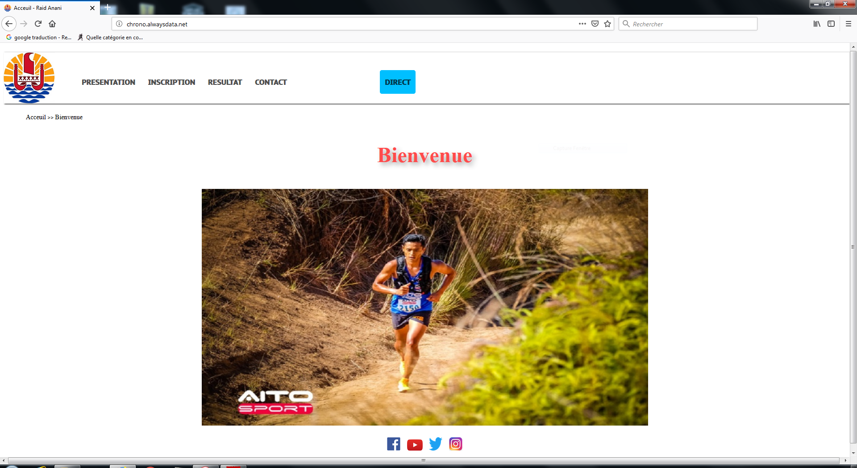
Le site web
15

Slide 22
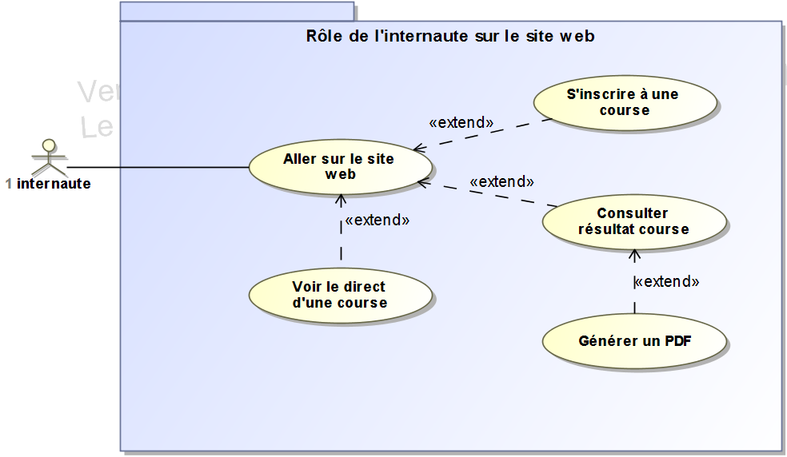
16

Slide 23
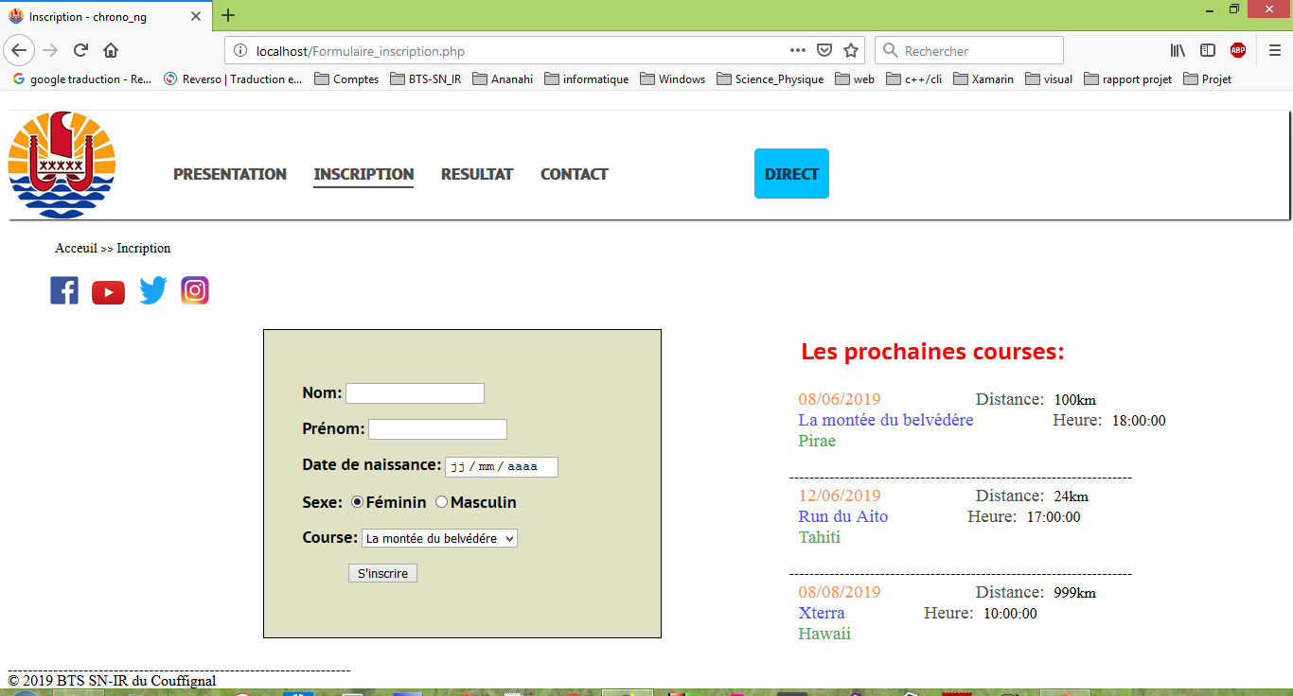
17

Slide 24
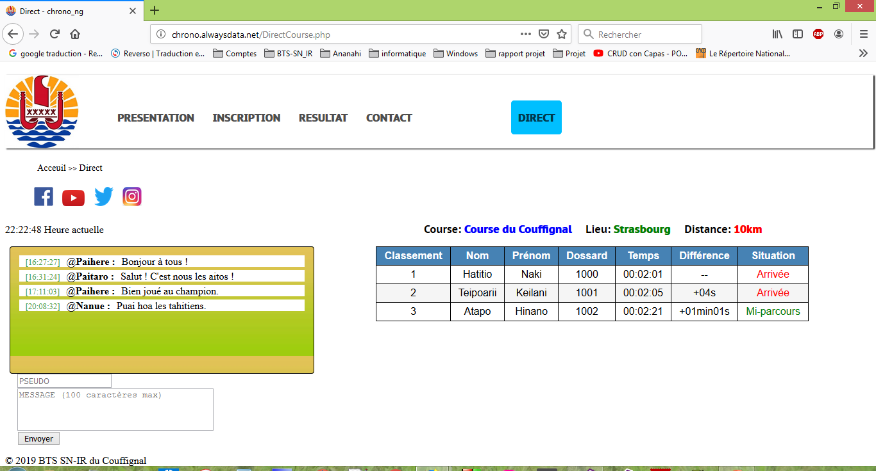
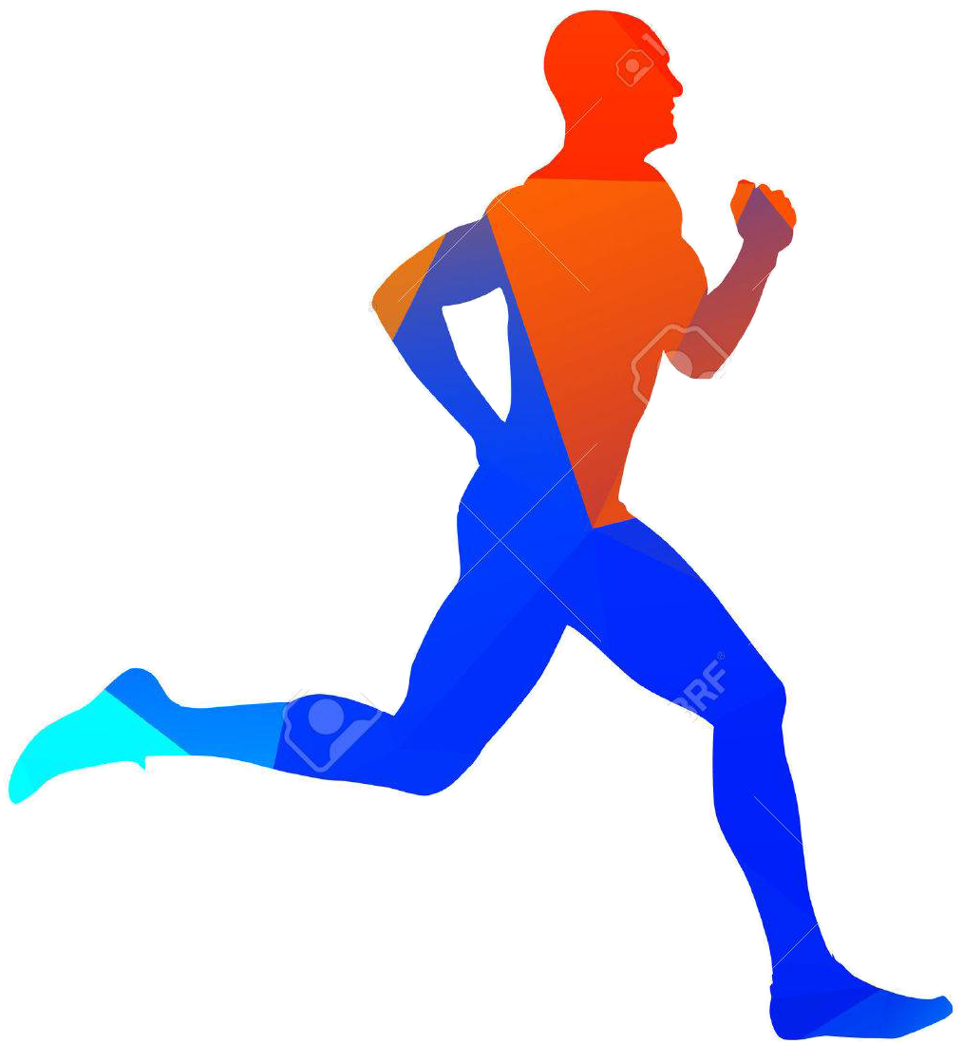
Départ
Milieu
Arrivée
18

Slide 25
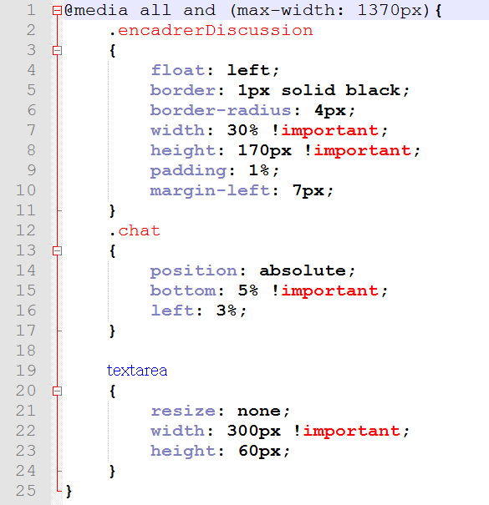
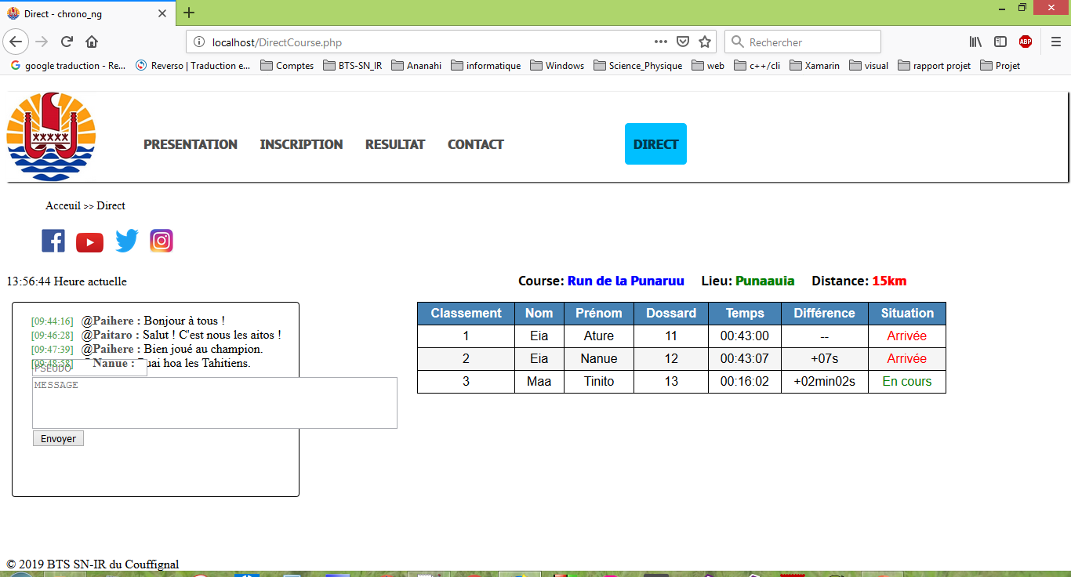
19

Slide 26
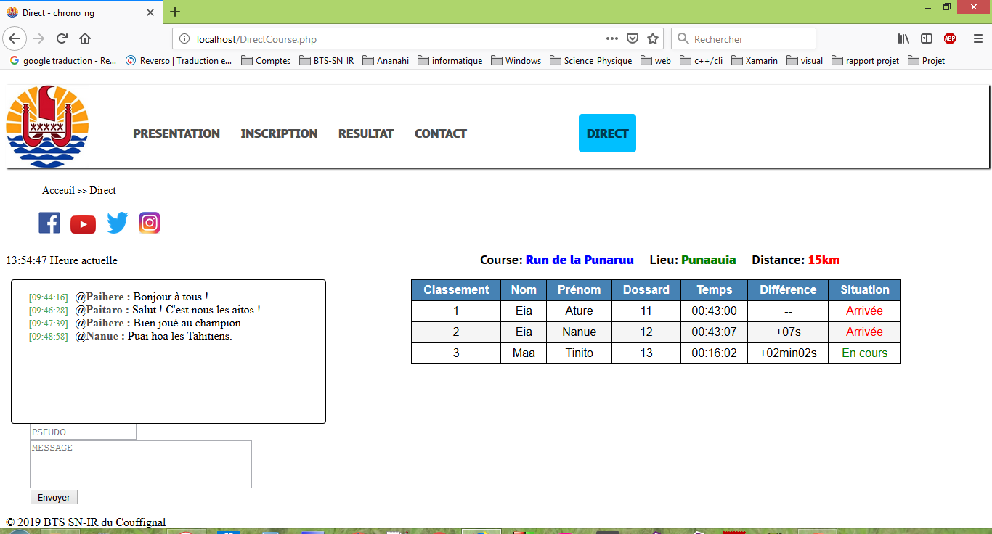
20

Slide 27
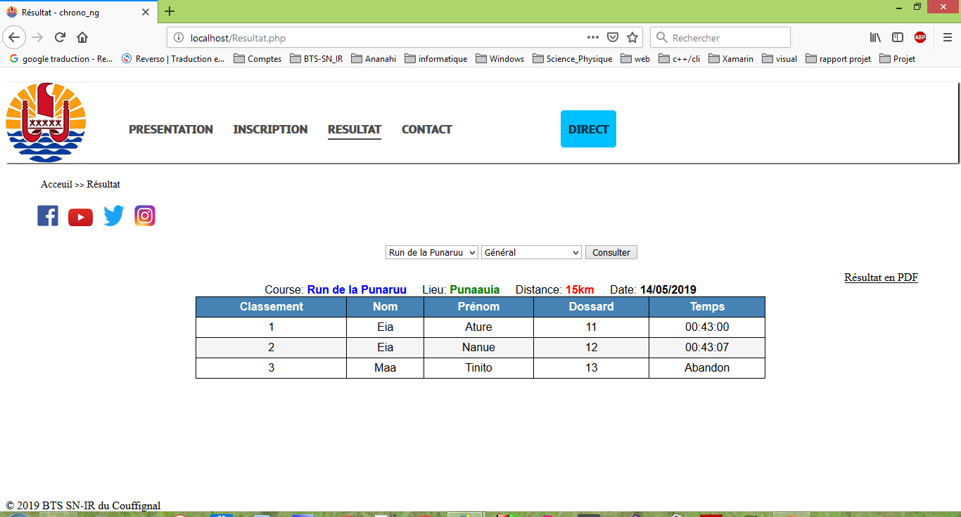
21

Slide 28
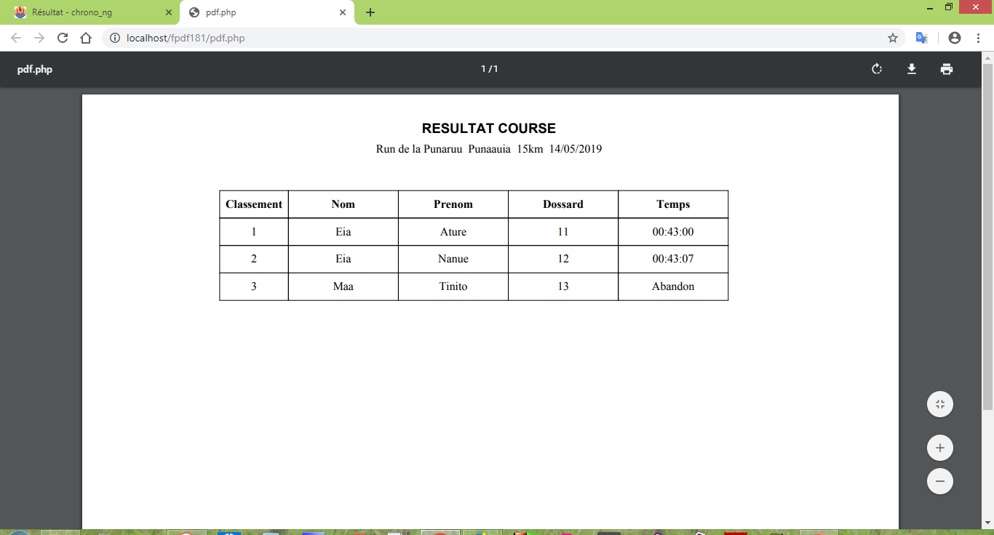
22

Slide 29
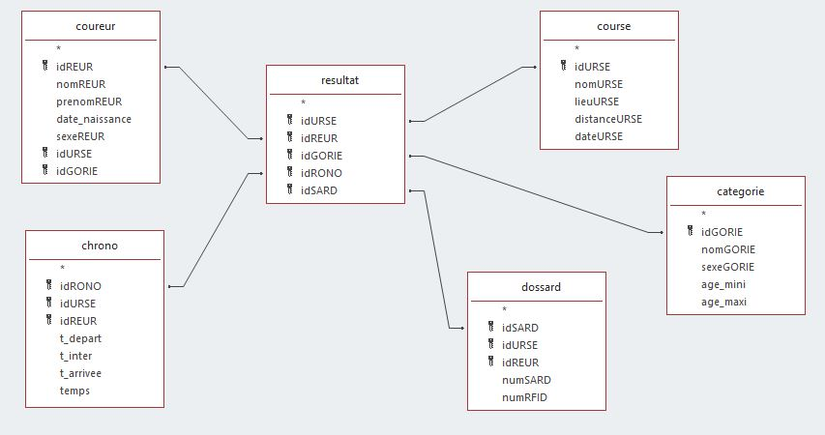
23

Slide 30
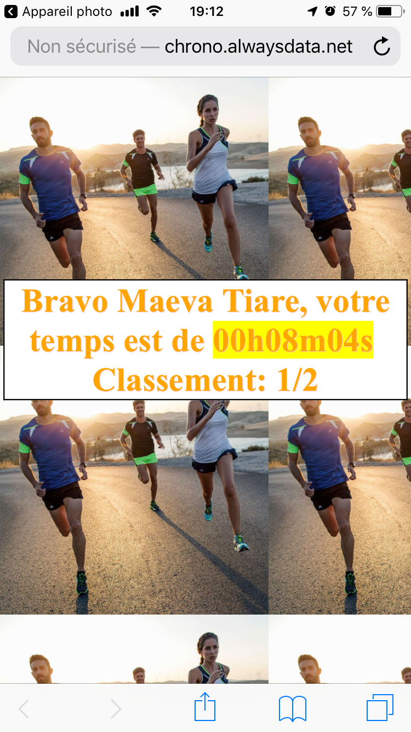

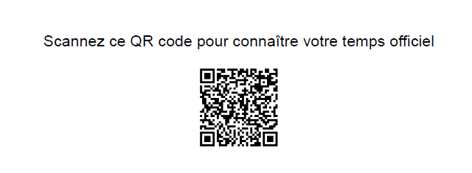
24

Slide 31

Cohésion de l’équipe
S’entraider
Esprit d’équipe
Bon entente
Volonté
Partage
Performance

Slide 32
Conclusion

